Slide 1
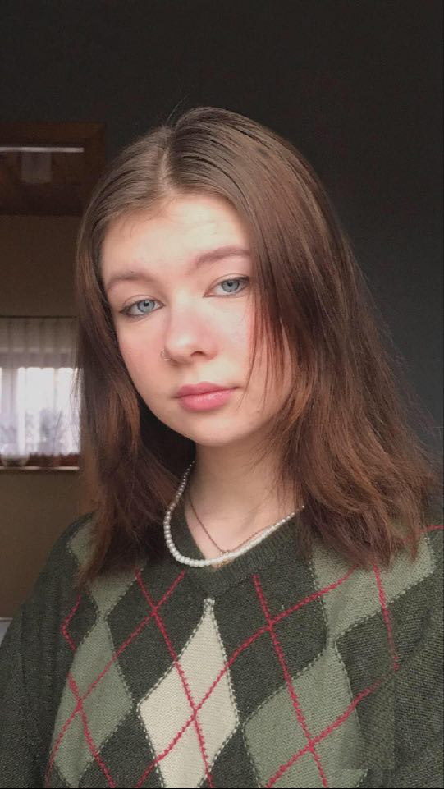
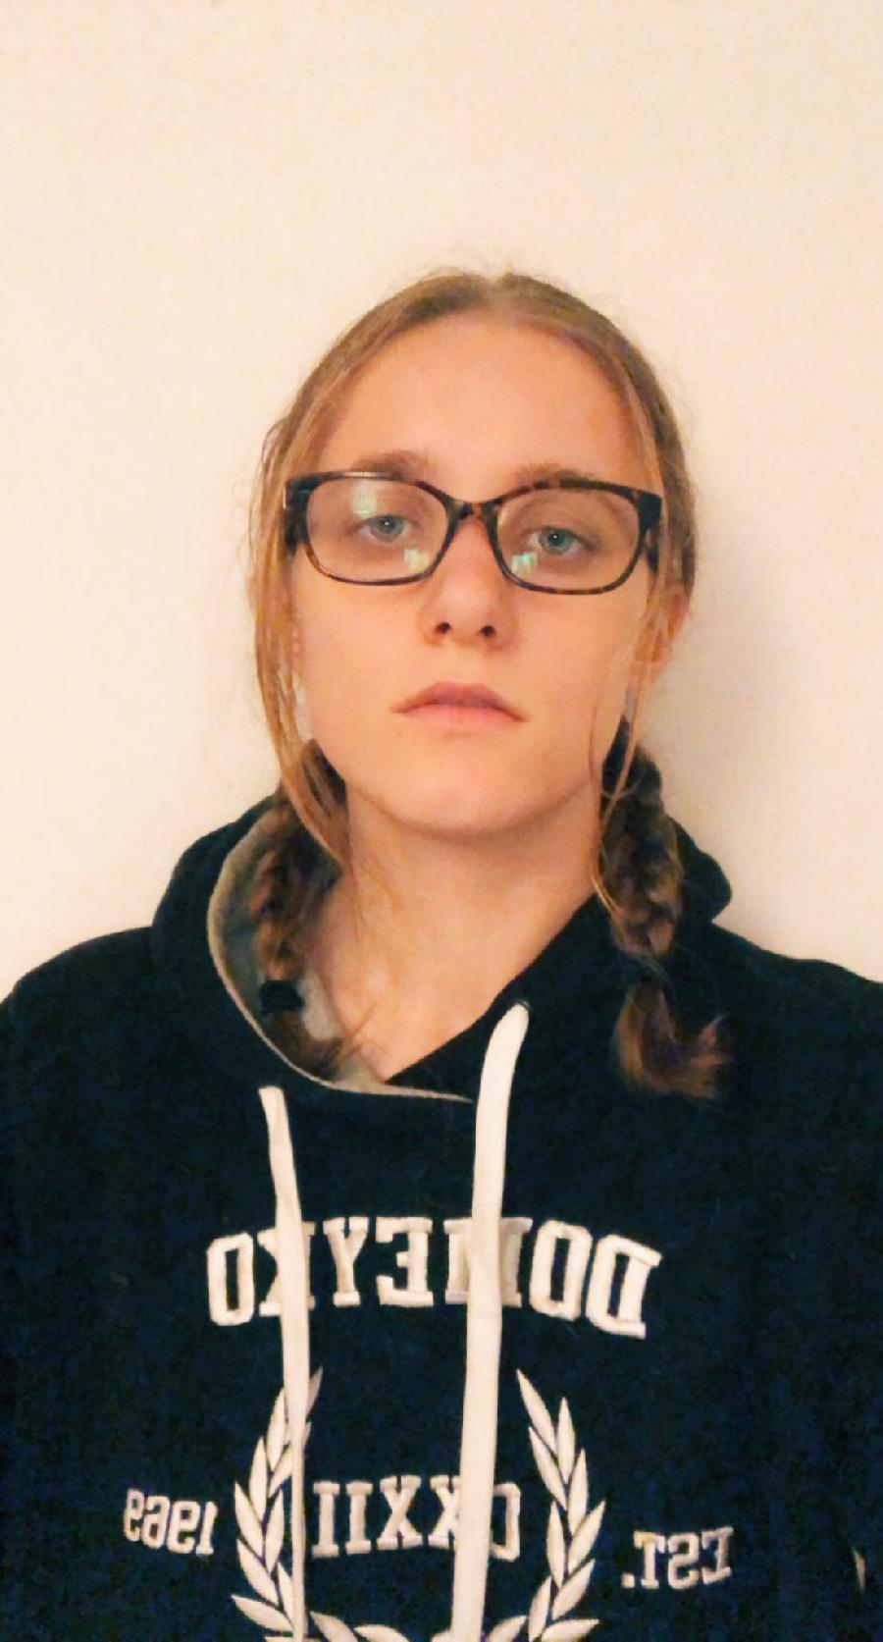
ZASZCZEP SIĘ!
Magdalena Puła
Julia Borys
Kamil Kwiecień
XXX LO im. Jana Śniadeckiego w Warszawie

Slide 2
STRESZCZENIE
Projekt ' Zaszczep się!' zajmuje się tematyką bezpieczeństwa szczepionek, która pozwala dostrzec poglądy, wiedzę i założenia społeczeństwa w sprawie obecnie odbywających się szczepień na COVID-19. Przyjęłyśmy, że wiedza ankietowanych w danym zagadnieniu może być zróżnicowana, ze względu na różne czynniki. Wielu ludzi uważa, że wprowadzana substancja jest szkodliwa, może powodować choroby oraz pogarszać stan zdrowia. Projekt skupia się na analizie odpowiedzi udzielonych przez respondentów (w ankiecie on-line), ponieważ są one powiązane z głównym celem, czyli sprawdzeniem wiedzy oraz świadomości w zależności od wieku, płci, wykształcenia i miejsca zamieszkania. Celem jest diagnoza sytuacji, aby możliwe było dotarcie z informacją do wszystkich, by zachęcić ich do szczepień, np. przeciwko COVID-19.
ZASZCZEP SIĘ!

Slide 3
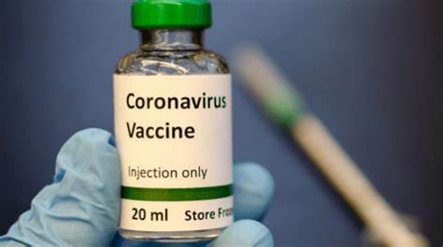
MOTYWACJA
Inspiracją do opracowania projektu jest obecna sytuacja pandemiczna panująca w
Polsce i na świecie, a także niedoinformowanie otaczających nas ludzi na temat
szczepień oraz ich bezpieczeństwa. Główną motywacją były teorie dotyczące
konkretnie szczepionek na Covid-19 oraz poszerzający się ruch
anty-szczepionkowców.
Kluczem do sukcesu w zakresie szczepień jest skuteczna
edukacja społeczna, która obecnie jest niewystarczająca.

Slide 4
OPIS BADAŃ
Nasze badanie zostało przeprowadzone w postaci ankiety w Microsoft Forms, która została udostępniona w internecie w mediach społecznościowych.
Forma przeprowadzenia ankiety umożliwia dotarcie do większej liczby ludzi oraz jest chętniej wypełniania ze względu na brak ryzyka zarażenia a także przyczyniła się do nieużywania papieru, co jest korzystne dla środowiska
Ankieta zawiera zestaw 10 pytań, które zawierały pięcio - stopniowe odpowiedzi zamknięte:
zdecydowanie tak
raczej tak
nie wiem
raczej nie
zdecydowanie nie
stopniowy podział umożliwia zapoznanie się z opinią oraz stanowiskiem ludzi do poszczególnych twierdzeń oraz pytań o przeprowadzaniu szczepień i ich konieczności

Slide 5
OPIS BADAŃ
?
Pytania i stwierdzenia w ankiecie, co do których zgodności z przekonaniami odnoszą się
respondenci:
Czy uważasz, że szczepienia są bezpieczne?
Czy uważasz, że szczepienia ogólnie są bezpieczne?
Szczepionki zawierają niebezpieczne i toksyczne substancje.
Szczepionki wywołują choroby, przed którymi mają chronić.
Szczepionki powodują autyzm.
Szczepionki wywołują alergie i choroby autoimmunologiczne.
Szczepionki przeciążają układ odpornościowy.
Odporność nabyta po chorobie jest lepsza niż ta po szczepieniu.
Szczepionki wywołują cukrzycę.
Szczepionki wywołują raka.

Slide 6
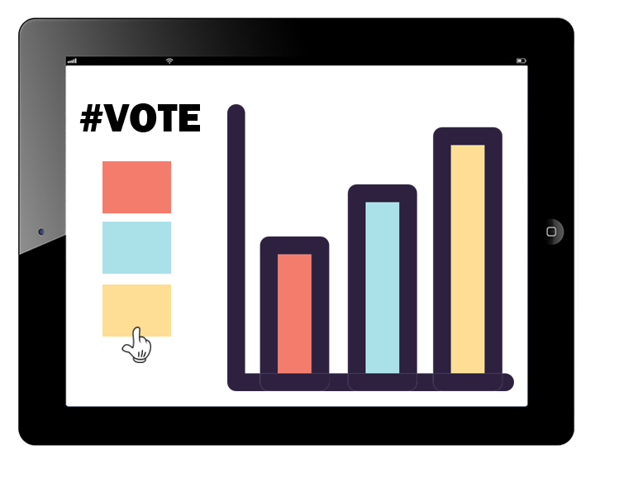
OPIS BADAŃ
Ankieta jest wciąż dostępna do wypełnienia. Na ankietę odpowiadają osoby z różnych grup społecznych
(zróżnicowanych pod względem wieku, wykształcenia, miejsca zamieszkania, wykonywanego zawodu
oraz płci). Uzyskane wyniki zostaną przeanalizowane i w miarę możliwości opracowane statystycznie
(np. średnia, odchylenie standardowe, porównanie wyników z użyciem testu). Pozwoli to na głębszą i bardziej dokładną analizę i diagnozę sytuacji oraz będzie podstawą do opracowania rozwiązań istniejącego problemu.

Slide 7
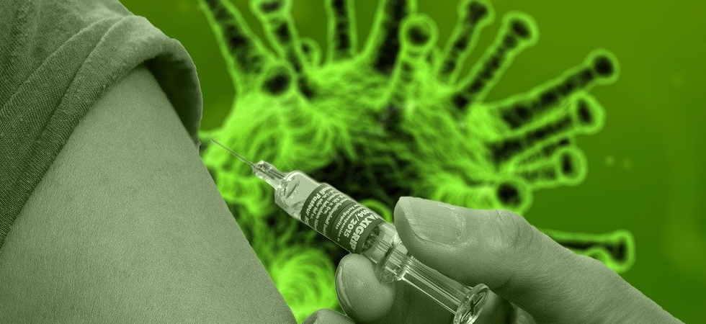
WNIOSKI
Spodziewamy się, że wyniki tej ankiety będą zróżnicowane i najprawdopodobniej będą skorelowane z wykształceniem i miejscem zamieszkania.
Jeśli okaże się to prawdą, stanowi to punkt wyjścia, ponieważ wskazuje, że istniejące obecnie formy edukacji w zakresie szczepień, kampanie nie są skuteczne i nie trafiają do wszystkich grup społecznych.
Z drugiej strony, ograniczenie w stosowaniu szczepień lub niechęć do szczepionek przeciwko COVID-19 mogą wynikać z tzw. miskoncepcji (ang. misconceptions; Spalik i in. 2014).
Warto zwrócić uwagę na to, że patogeny przeciw którym szczepimy się, są cały czas obecne w środowisku, ale ich działanie chorobotwórcze jest ograniczone ze względu na odporność zbiorowiskową, która w znacznym stopniu zmniejsza możliwości rozprzestrzeniania się określonego antygenu.

Slide 8
WYKORZYSTANIE WYNIKÓW
Wychodząc z założenia, że wyniki ankiety będą zróżnicowane ze względu na wiek oraz zamieszkanie istnieje kilka pomysłów, które mogłyby zostać zrealizowane w celu poszerzenia świadomości ludzi na temat szczepień.
Ważna jest edukacja w zakresie szczepień, poznanie problemów, które należy rozwiązać, aby rozpocząć wytworzenie odporności zbiorowiskowej.
Kluczowe jest więc dotarcie do wszystkich grup społecznych, aby przekaz był jasny i skutecznie przekonał ich do przyjęcia szczepionki.
Zaszczep się!

Slide 9
Pierwszą propozycją jest zastanowienie się nad utworzeniem bardziej precyzowanych kampanii poprzez różne sposoby. Dzięki temu udałoby się dotrzeć do większości grup wiekowych.
Jednym z pomysłów jest napisanie artykułu opartego wszelkimi badaniami naukowymi oraz informacjami z książek, a następnie zamieszczenie go w gazetach oraz mediach społecznościowych, które są powszechne i w obecnych czasach każdy ma do nich dostęp.

Slide 10
Dzieci oraz młodzież nie jest do końca świadoma powagi sytuacji wynikającej z nieszczepienia się. Aby doinformować naszych kolegów i koleżanki, można zorganizować lekcję o szczepieniach, na której zostałyby poruszone tematy bezpieczeństwa i konieczności szczepień oraz ewentualnych powikłań, o których można usłyszeć wiele w internecie.
Poświęcenie nawet jednej lekcji wychowawczej, biologii lub wychowania fizycznego mogłoby zmienić wiele poglądów młodych ludzi uczęszczających do szkoły.
Kolejną alternatywą dla uczniów są warsztaty on-line lub w szkole, gdy będzie to możliwe.

Slide 11
Wyniki badań można wykorzystać w celu utworzenia kampanii społecznej, która zostałaby ukazana na szyldach i billboardach ulicznych. Taki rodzaj plakatu byłby widoczny dla mieszkańców miast oraz przejeżdżających przez nie samochodów. Chwytliwe hasło na grafice zachęcałoby do zmienienia podejścia na temat szczepionek.
Ostatnim z pomysłów jest nagranie filmiku lub reklamy oraz umieszczenia w internecie na różnych portalach społecznościowych, a także utworzenie hasztagu #ZaszczepSie! Jest to alternatywa skierowana do nastolatków ale także dorosłych, którzy udzielają się w internecie.
#ZaszczepSie!

Slide 12
BIBLIOGRAFIA
ZDJĘCIA:
whatsupnewp.com
iszczecin.eu
opieka.farm
mgr.farm
vincentbrothersreview.org
steemit.com
investors.com
wordpress.com
flaticon.com
iconfinder.com
alsea.k12.or.us
Fine P., Eanes K., Heymann D. L., 2011. “Herd Immunity”: A Rough Guide. Clinical Infectious Diseases
52(7): 911-916.
www.izba-lekarska.pl
www.msizp.wum.edu.pl
www.szczepienia.pzh.gov.pl
Gołąb J., Jakóbisiak M., Lasek W., Stokłosa M., 2017. Immunologia, wyd. PWN
Duszyński i in., 2020. Zrozumieć COVID-19. OPRACOWANIE ZESPOŁU DS. COVID-19 PRZY PREZESIE
POLSKIEJ AKADEMII NAUK. Dostęp online: https://informacje.pan.pl/images/2020/opracowanie-covid19-
14-09-2020/ZrozumiecCovid19_opracowanie_PAN_interactive.pdf
Janko M., 2012. Vaccination: A Victim of Its Own Success. Virtual Mentor 14 (3–4).
doi:10.1001/virtualmentor.2012.14.1.fred1-1201.

